Slide 1
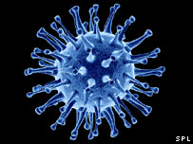
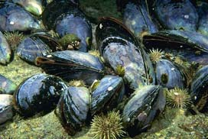
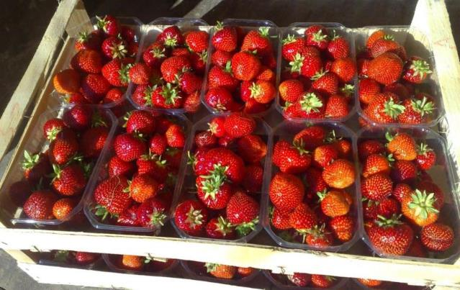
Odpadní vody
Petra Vašíčková
pvasickova@sci.muni.cz

Slide 2
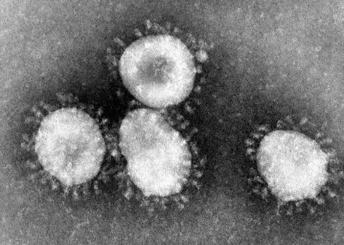
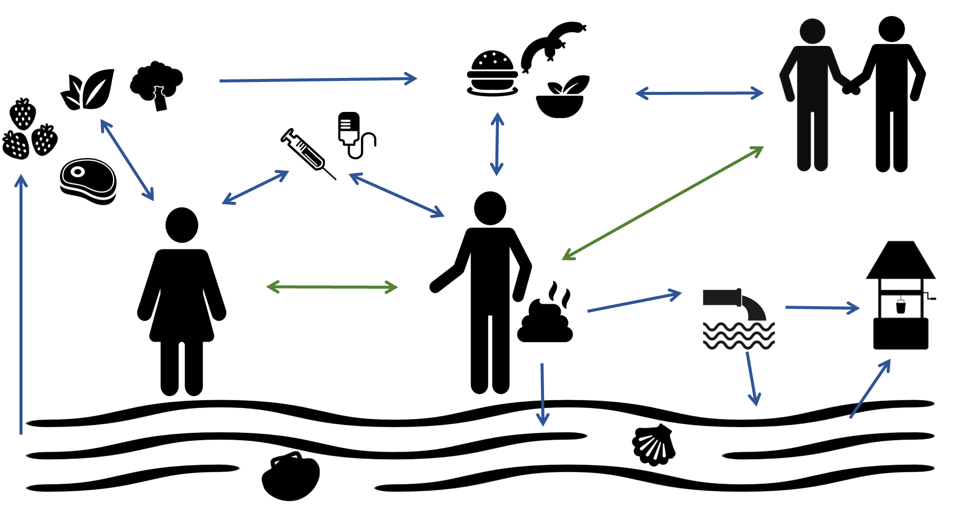
Epidemiologický přístup k odpadním vodám (WBE)
SARS-CoV-2
(https://en.wikipedia.org/wiki/History_of_coronavirus)
Vylučování stolicí až u 50 % infikovaných
neprokázán přenos fekálně-orální cestou (infekčnost viru ve stolici?)
neprokázán přenos kontaminovanou vodou – předpoklad inaktivace viru během procesů čištění odpadních vod
Průkaz RNA SARS-CoV-2 v moči (30 %)
https://heis.vuv.cz/data/webmap/datovesady/projekty/
covmon/ docvystupy/Vsouhrn_COVMON-VI04000017_2022_final.pdf
2

Slide 3
Epidemiologický přístup k odpadním vodám (WBE)
Projekt SOVAK (14.4. – 6.5.2020)
Primární zaměření projektu
posoudit současnou epidemiologickou situaci – SARS-CoV-2
stanovit míru výskytu SARS-CoV-2 v odpadních vodách v ČR
posoudit míru rizika přenosu SARS-CoV-2 ve spojení s odpadní vodou
Analyzované vzorky
7 ČOV, 2 × 28 vzorků (interval 3 týdny)
voda na přítoku, během čistírenského procesu a na odtoku z ČOV
anonymní vzorky
adaptace akreditované metody (Mlejnkova et al., 2020)
Notes:
Sdružení oboru vodovodů a kanalizací ČR
Vilém Žák

Slide 4
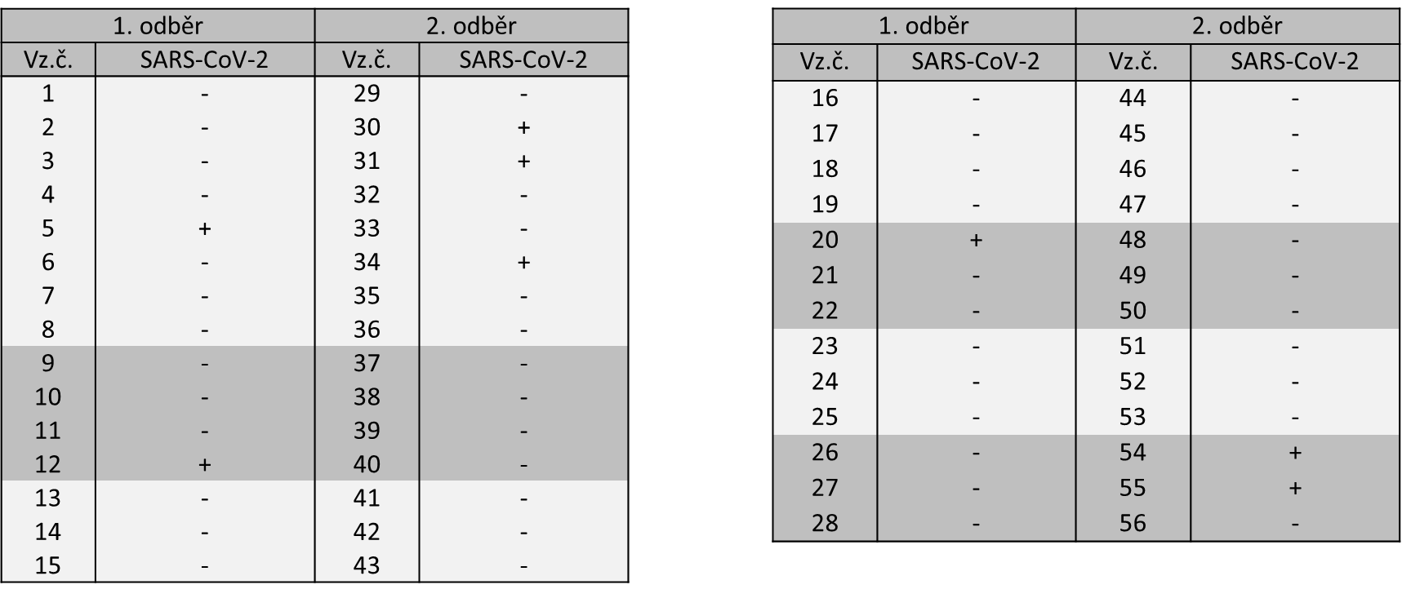
Výsledky projektu SOVAK – RNA SARS-CoV-2
negativní, + pozitivní výsledek; Vašíčková a kol., 2020
4

Slide 5
Epidemiologický přístup k odpadním vodám (WBE)
VI04000017 - VYUŽITÍ MONITORINGU ODPADNÍCH VOD JAKO NÁSTROJE VČASNÉHO VAROVÁNÍ PŘED VZNIKEM EPIDEMIOLOGICKÉ SITUACE (2021-2022, MV0/VI)
https://www.vuv.cz/virus-covid19-v-odpadnich-vodach/o-tematu-23/
5

Slide 6
Epidemiologický přístup k odpadním vodám (WBE)
VI04000017 - VYUŽITÍ MONITORINGU ODPADNÍCH VOD JAKO NÁSTROJE VČASNÉHO VAROVÁNÍ PŘED VZNIKEM EPIDEMIOLOGICKÉ SITUACE (2021-2022, MV0/VI)
Vašíčková, Hrdý, Krásna, Sovová, Gharwalová, Mlejnková. Metodický postup analýzy odpadních vod na přítomnost specifických oblastí genomu SARS-CoV-2. Metodický postup 141, 2022.
https://www.vri.cz/vyzkum/databaze-aplikovanych-vysledku/
https://www.vuv.cz/virus-covid19-v-odpadnich-vodach/o-tematu-23/
6

Slide 7
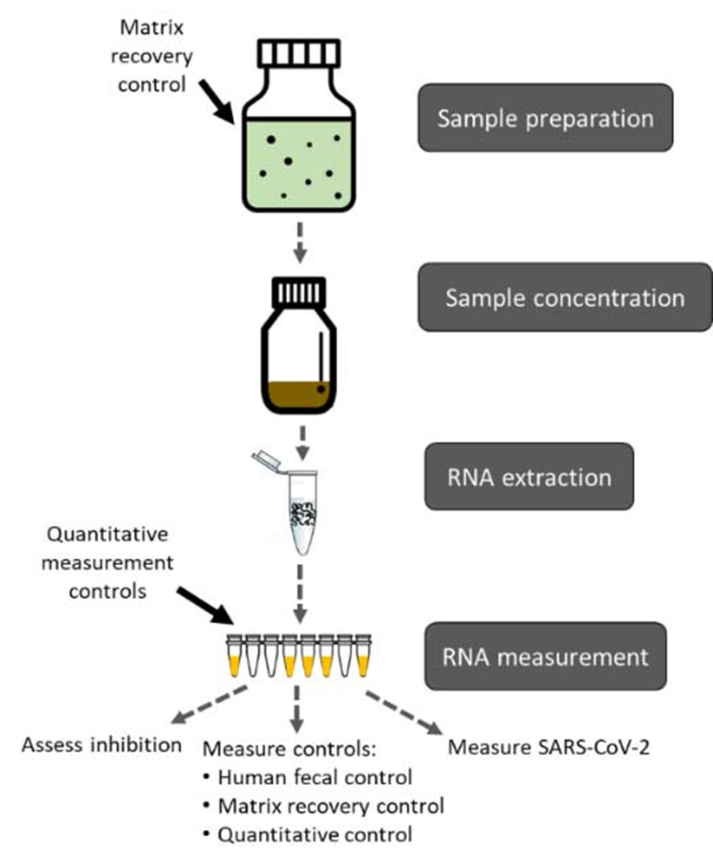
Metodický postup
Výběr vhodné metody
Řádný odběr vzorku
Transport vzorku do laboratoře × stabilita vzorku
Systém kontrol celého postupu
kontrola odběru vzorku a podmínek transportu do laboratoře (preanalytická fáze)
kontrola zpracování vzorku v laboratoři (analytická fáze)
kontrola detekčního a kvantifikačního kroku (analytická fáze)
Charakteristika metodického postupu a mezilaboratorní porovnání
Řádná interpretace výsledků
Statistická analýza dat
Faktory ovlivňující výsledky
https://www.cdc.gov/nwss/testing.html
7
Notes:
Odběr 18 (malé čov) x 24 (velké čov) hod, vzorek na nátoku na ČOV
Chlazený v temnu
PEG ihned po nátoku

Slide 8
Metodický postup
Výběr vhodné metody
vzorky odpadních vod uměle kontaminovány definovaným množstvím vybraných virových agens (5 × 10⁶ GE), výpočet účinnosti
důraz – uživatelsky jednoduchá metoda, dostupné vybavení/reagencie, cena, rychlost
Agens | Organická flokulace, BE | Precipitace, PEG/NaCl | Anorganická flokulace, Al | Centrifugace 10 000×g/30 min
Virus přenosné gastroenteritidy prasat (TGEV) | 42,64 % | 43,94 % | 17,55 % | 17,55 %
Defektní bakteriofág MS2 (aRNA) | 5,81 % | 26,94 % | 0,83 % | 5,41 %
Bovinní herpesvirus typu 1 (BHV-1) | 11,40 % | 41,11 % | 0,56 % | 15,85 %
8

Slide 9
Epidemiologický přístup k odpadním vodám (WBE)
SARS-CoV-2
(https://en.wikipedia.org/wiki/History_of_coronavirus)
Vylučování stolicí až u 50 % infikovaných
neprokázán přenos fekálně-orální cestou (infekčnost viru ve stolici?)
neprokázán přenos kontaminovanou vodou – předpoklad inaktivace viru během procesů čištění odpadních vod
Průkaz RNA SARS-CoV-2 v moči (30 %)
https://heis.vuv.cz/data/webmap/datovesady/projekty/
covmon/ docvystupy/Vsouhrn_COVMON-VI04000017_2022_final.pdf
9

Slide 10
Epidemiologický přístup k odpadním vodám (WBE)
Projekt SOVAK (14.4. – 6.5.2020)
Primární zaměření projektu
posoudit současnou epidemiologickou situaci – SARS-CoV-2
stanovit míru výskytu SARS-CoV-2 v odpadních vodách v ČR
posoudit míru rizika přenosu SARS-CoV-2 ve spojení s odpadní vodou
Analyzované vzorky
7 ČOV, 2 × 28 vzorků (interval 3 týdny)
voda na přítoku, během čistírenského procesu a na odtoku z ČOV
anonymní vzorky
adaptace akreditované metody (Mlejnkova et al., 2020)
Notes:
Sdružení oboru vodovodů a kanalizací ČR
Vilém Žák

Slide 11
Výsledky projektu SOVAK – RNA SARS-CoV-2
negativní, + pozitivní výsledek; Vašíčková a kol., 2020
11

Slide 12
Epidemiologický přístup k odpadním vodám (WBE)
VI04000017 - VYUŽITÍ MONITORINGU ODPADNÍCH VOD JAKO NÁSTROJE VČASNÉHO VAROVÁNÍ PŘED VZNIKEM EPIDEMIOLOGICKÉ SITUACE (2021-2022, MV0/VI)
https://www.vuv.cz/virus-covid19-v-odpadnich-vodach/o-tematu-23/
12

Slide 13
Epidemiologický přístup k odpadním vodám (WBE)
VI04000017 - VYUŽITÍ MONITORINGU ODPADNÍCH VOD JAKO NÁSTROJE VČASNÉHO VAROVÁNÍ PŘED VZNIKEM EPIDEMIOLOGICKÉ SITUACE (2021-2022, MV0/VI)
Vašíčková, Hrdý, Krásna, Sovová, Gharwalová, Mlejnková. Metodický postup analýzy odpadních vod na přítomnost specifických oblastí genomu SARS-CoV-2. Metodický postup 141, 2022.
https://www.vri.cz/vyzkum/databaze-aplikovanych-vysledku/
https://www.vuv.cz/virus-covid19-v-odpadnich-vodach/o-tematu-23/
13

Slide 14
Metodický postup
Výběr vhodné metody
Řádný odběr vzorku
Transport vzorku do laboratoře × stabilita vzorku
Systém kontrol celého postupu
kontrola odběru vzorku a podmínek transportu do laboratoře (preanalytická fáze)
kontrola zpracování vzorku v laboratoři (analytická fáze)
kontrola detekčního a kvantifikačního kroku (analytická fáze)
Charakteristika metodického postupu a mezilaboratorní porovnání
Řádná interpretace výsledků
Statistická analýza dat
Faktory ovlivňující výsledky
https://www.cdc.gov/nwss/testing.html
14
Notes:
Odběr 18 (malé čov) x 24 (velké čov) hod, vzorek na nátoku na ČOV
Chlazený v temnu
PEG ihned po nátoku

Slide 15
Metodický postup
Výběr vhodné metody
vzorky odpadních vod uměle kontaminovány definovaným množstvím vybraných virových agens (5 × 10⁶ GE), výpočet účinnosti
důraz – uživatelsky jednoduchá metoda, dostupné vybavení/reagencie, cena, rychlost
Agens | Organická flokulace, BE | Precipitace, PEG/NaCl | Anorganická flokulace, Al | Centrifugace 10 000×g/30 min
Virus přenosné gastroenteritidy prasat (TGEV) | 42,64 % | 43,94 % | 17,55 % | 17,55 %
Defektní bakteriofág MS2 (aRNA) | 5,81 % | 26,94 % | 0,83 % | 5,41 %
Bovinní herpesvirus typu 1 (BHV-1) | 11,40 % | 41,11 % | 0,56 % | 15,85 %
15

Slide 16
Metodický postup
Systém kontrol celého postupu
kontrola odběru a transportu vzorku do laboratoře
humánní adenoviry (indikátory fekálního znečištění) - qPCR
kontrola zpracování vzorku v laboratoři (účinnost izolace)
umělá kontaminace každého vzorku TGEV (5 × 10⁶ GE) – RT-qPCR
kontrola detekčního a kvantifikačního kroku - RT-qPCR
interní amplifikační kontrola
pozitivní kontrola - RNA gradient (in vitro transkript)
kvantifikace
SARS-CoV-2 (GE/500 ml) = ((x / 5) × y) × 14,29 × (100 / účinnost izolace TGEV)
https://www.cdc.gov/nwss/testing.html
16

Slide 17
Metodický postup
Charakteristika metodického postupu
Citlivost/limit detekce (LOD), opakovatelnost a účinnost
Ředění | Teoretické množství kopiíª | Získané množství kopií ^{b} |  | Počet pozitivních vzorků /celkový počet analyzovaných vzorků | Účinnost (%)
 |  | Průměr | SD^{c}
1 | 5 000 000 | 3 555 500 | 2 029,66 | 12/12 | 59,43
2 | 500 000 | 307 403 | 2 544,28 | 12/12 | 42,64
3 | 50 000 | 29 715 | 304,42 | 12/12 | 35,41
4 | 5 000 | 974 | 21,29 | 12/12 | 19,48
5 | 2 500 | 914 | 62,38 | 12/12 | 36,56
6 | 1 250 | 80 | 47,07 | 12/12 | 6,40
7 | 500 | - | - | 4/12 | -
ª Množství kopií viru, které bylo stanoveno použitím RT-qPCR.
^{b} Skutečné množství kopií bylo získáno podle příslušné kalibrační křivky zařazené v každém experimentu, následně byl spočítán průměr a směrodatná odchylka.
^{c} Směrodatná odchylka.
LOD - 1 250 GE/500 ml, tzn. 2,5 GE/1 ml odpadní vody
Specifita - Alphacoronavirus 1 (CAPM V-346, TGEV), Canine coronavirus (CAPM V-485), Avian coronavirus (CAPM V-440), Betacoronavirus 1 (Bovine coronavirus CAPM V 326), Porcine hemaglutinating Encephalomyelitis virus (CAPM V-316), Human adenovirus 2 (CAPM V-665), Human respiratory syncytial virus (NCPV, Catalogue No. 0012031v), Human rhinovirus (NCPV, Catalogue No 930), Influenza A (NCPV, Catalogue No 878), Influenza B (NCPV, Catalogue No 797).
17

Slide 18
Metodický postup
Mezilaboratorní porovnání
pořadatel - Laboratoř hygieny půdy a odpadů, SZÚ
účastníci - laboratoř Virologie potravin a prostředí a Zkušební laboratoře Ústavu biochemie a mikrobiologie (VŠCHT)
vyhovující z-skóre: |z| ≤ 2
https://www.cdc.gov/nwss/testing.html
18

Slide 19
Metodický postup
Řádná interpretace výsledků
statistická analýza
epidemiologická data
faktory ovlivňující výsledky – srážky, chemické parametry, množství odpadních vod (faktor ředění srážky), podíl průmyslových odpadních vod, délka kanalizační sítě, počet obyvatel napojených na ČOV, varianta viru, roční období, četnost vzorkování, počet „napojených“ obyvatel atd.
19

Slide 20
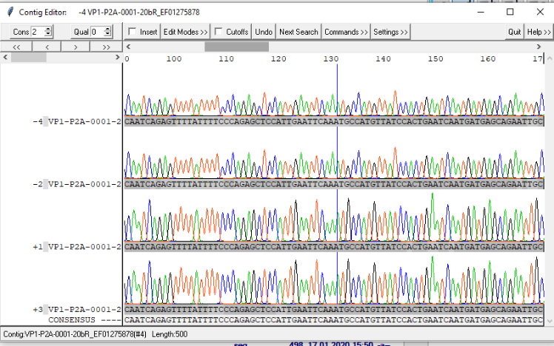
Epidemiologický přístup k odpadním vodám (WBE)
Predikce vzniku a vývoje epidemie
Nástroj molekulární epidemiologie
RNA SARS-CoV-2 v odpadních vodách je možné detekovat dříve, než je prokázána klinickými testy
k dosažení pozitivní detekce RNA SARS-CoV-2 v odpadních vodách – min. 4-17 (medián 8), 9-43 (medián 18) a 17-97 (medián 38) denně hlášených nových případů covid-19/100 000 obv. pro hladiny pravděpodobnosti 50 %, 80 % a 99 %
stanovení/sledování variant agens v populaci
20

Slide 21
Epidemiologický přístup k odpadním vodám (WBE)
Genom | Čeleď | Zástupci | Klinické příznaky
ds DNA | Adenoviridae | adenovirus sérotyp 40/41 | zvracení, průjem (zejména děti)
 | Polyomaviridae | JC polyomavirus | neurologické příznaky
ds RNA | Reoviridae | rotavirus (genoskupina A) | zvracení, průjem (zejména děti)
+ss RNA | Astroviridae | lidský astrovirus sérotyp 1 | zvracení, průjem (zejména děti)
 | Caliciviridae | norovirus GI a GII | zvracení, průjem
 | Hepeviridae | virus hepatitidy E | hepatitida
 | Picornaviridae | virus hepatitidy A, poliovirus, enterovirus A 71, aichivirus | hepatitida, neurologické příznaky, obrna, myokarditidy, průjem
21

Slide 22
ČOV (odběr vzorků – vstup/výstup, 4×, 2019)
Agens | Lokalita 1 (vstup/výstup) |  |  |  | Lokalita 2 (vstup/výstup) |  |  |  | Lokalita 3 (vstup/výstup) |  |  |  | Lokalita 4 (vstup/výstup)
 | 1 | 2 | 3 | 4 | 1 | 2 | 3 | 4 | 1 | 2 | 3 | 4 | 1 | 2 | 3 | 4
AdV | -/- | +/- | -/- | -/- | +/- | +/+ | +/+ | +/+ | +/+ | +/+ | +/+ | +/+ | +/+ | +/+ | +/+ | +/+
NoV GI | -/- | -/- | -/- | -/- | -/- | -/- | -/- | +/- | +/- | +/+ | +/+ | +/+ | +/- | +/+ | +/+ | +/-
NoV GII | -/- | -/- | -/- | -/- | -/- | -/- | +/- | +/- | +/- | -/+ | -/+ | +/+ | -/- | -/- | -/- | -/-
HAV | -/- | -/- | -/- | -/- | -/- | -/- | -/- | -/- | -/- | -/- | -/- | -/- | -/- | -/- | -/- | -/-
HEV | -/- | -/- | -/- | -/- | -/- | -/- | -/- | +/- | -/- | -/- | -/- | -/- | -/- | -/- | -/- | -/-
Spolupráce DEKONTA a.s.
22

Slide 23
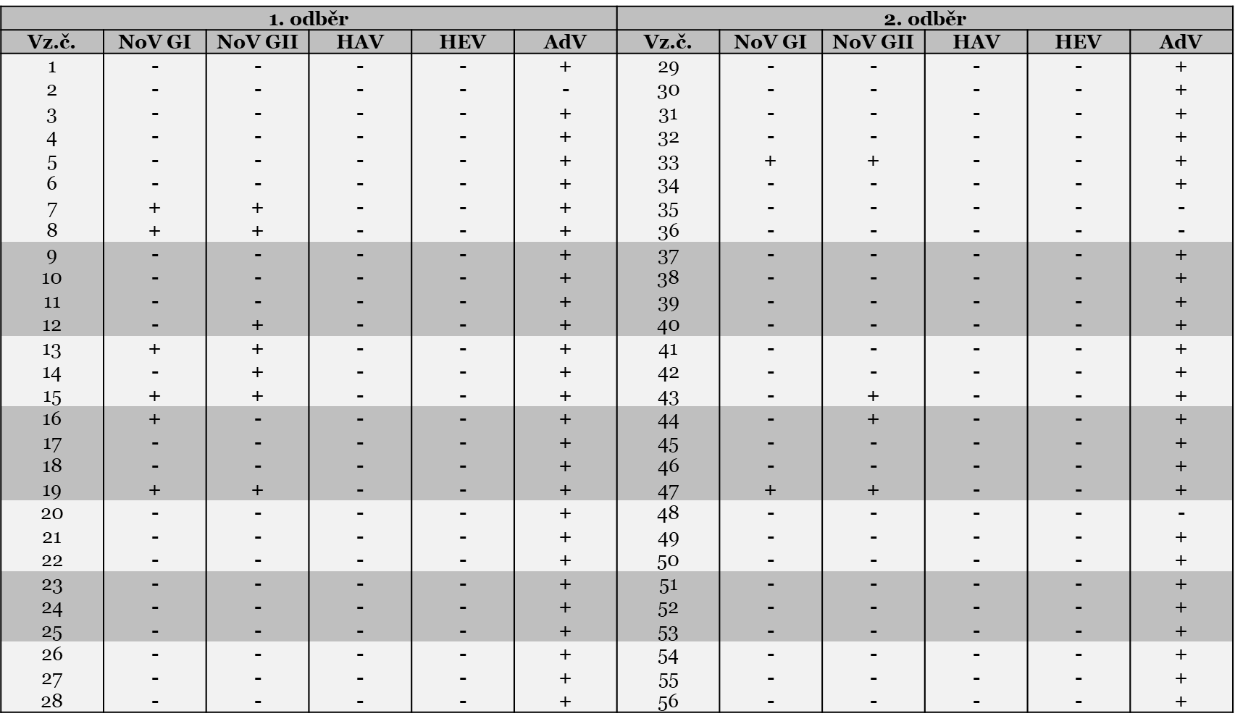
Výsledky projektu SOVAK
- negativní
+ pozitivní výsledek
NoV - noroviry
HAV - virus hepatitidy A
HEV- virus hepatitidy E
AdV - adenovivy, indikátory fekálního znečištění

Slide 24
Výsledky projektu BV
24

Slide 25
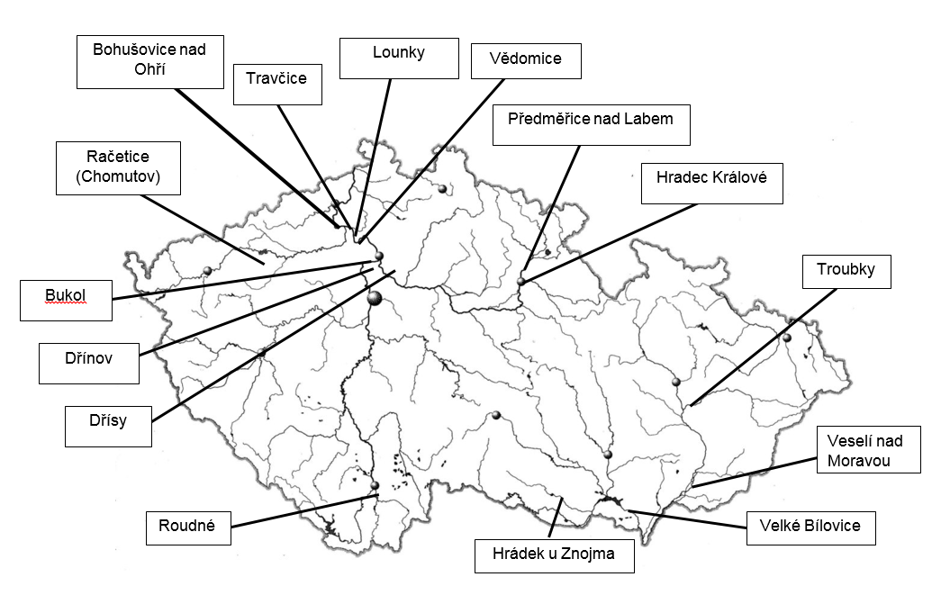
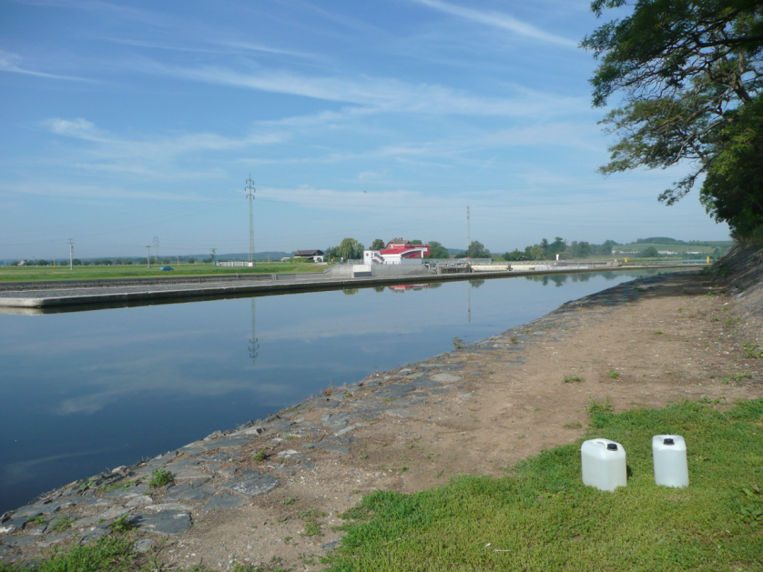
Projekt MZe QK1810212

Slide 26
Povrchová voda ČR (odběr jaro/podzim, 2018-2019)
Lokalita | AdV |  | NoV GI |  | NoV GII |  | HAV |  | HEV
 | 2018 | 2019 | 2018 | 2019 | 2018 | 2019 | 2018 | 2019 | 2018 | 2019
I | +/+ | -/+ | -/- | -/- | -/- | -/- | -/- | -/- | -/- | -/-
II | +/+ | -/+ | -/- | -/- | -/- | -/- | -/- | -/- | -/- | -/-
III | +/+ | +/+ | -/- | -/+ | -/- | -/+ | -/- | -/- | -/- | -/-
IV | +/- | +/+ | -/- | -/- | -/- | +/- | -/- | -/- | -/- | -/-
V | +/+ | -/+ | -/+ | -/+ | -/- | -/- | -/- | -/- | -/- | -/-
VI | +/+ | -/+ | -/- | -/+ | -/- | -/+ | -/- | -/- | -/- | -/-
VII | +/+ | +/- | -/+ | -/- | -/- | +/- | -/- | -/- | -/- | -/-
VIII | -/+ | -/+ | -/- | -/- | -/- | -/- | -/- | -/- | -/- | -/-
IX | +/+ | +/+ | -/+ | -/- | -/- | -/- | -/- | -/- | -/- | -/-
X | +/+ | +/+ | -/- | -/- | -/- | -/- | -/- | -/- | -/- | -/-
XI | +/+ | +/+ | -/+ | -/- | -/- | -/- | -/- | -/- | -/- | -/-
XII | -/- | -/- | -/- | -/+ | -/- | -/+ | -/- | -/- | -/- | -/-
XIII | -/+ | +/+ | -/+ | -/- | -/- | -/- | -/- | -/- | -/- | -/-
XIV | -/- | -/+ | -/- | -/- | -/- | -/- | -/- | -/- | -/- | -/-
XV | +/+ | +/- | -/- | -/- | -/- | -/- | -/- | -/- | -/- | -/-
26
Projekt MZe QK1810212, ZÚČM

Slide 27
27

Slide 28
Odolnost virů souvisejících s alimentárním onemocněním
Odolnost vůči vlivům vnějšího prostředí (chlad, acidorezistence, běžné desinfekční postupy) → persistence dny, měsíce, roky
Matrice | Teplota | Doba „přežití“ | Virus
Hlávkový salát, jahody, šunka | 4 , 10 a 21°C | > 7 dní | NoV
Voda, mléko | 63 a 72 °C | 10 min | NoV, HAV
Borůvky, maliny, jahody, bazalka, petržel | - 20°C | 90 dní | NoV, HAV
Zelí, hlávkový salát | 4, 25 a 37°C | 21 dní | NoV, HAV
Podzemní voda | 10°C | 2 roky | NoV
Povrchová voda | 4/22 °C | > 42 dní/42 dní | NoV
28

Slide 29
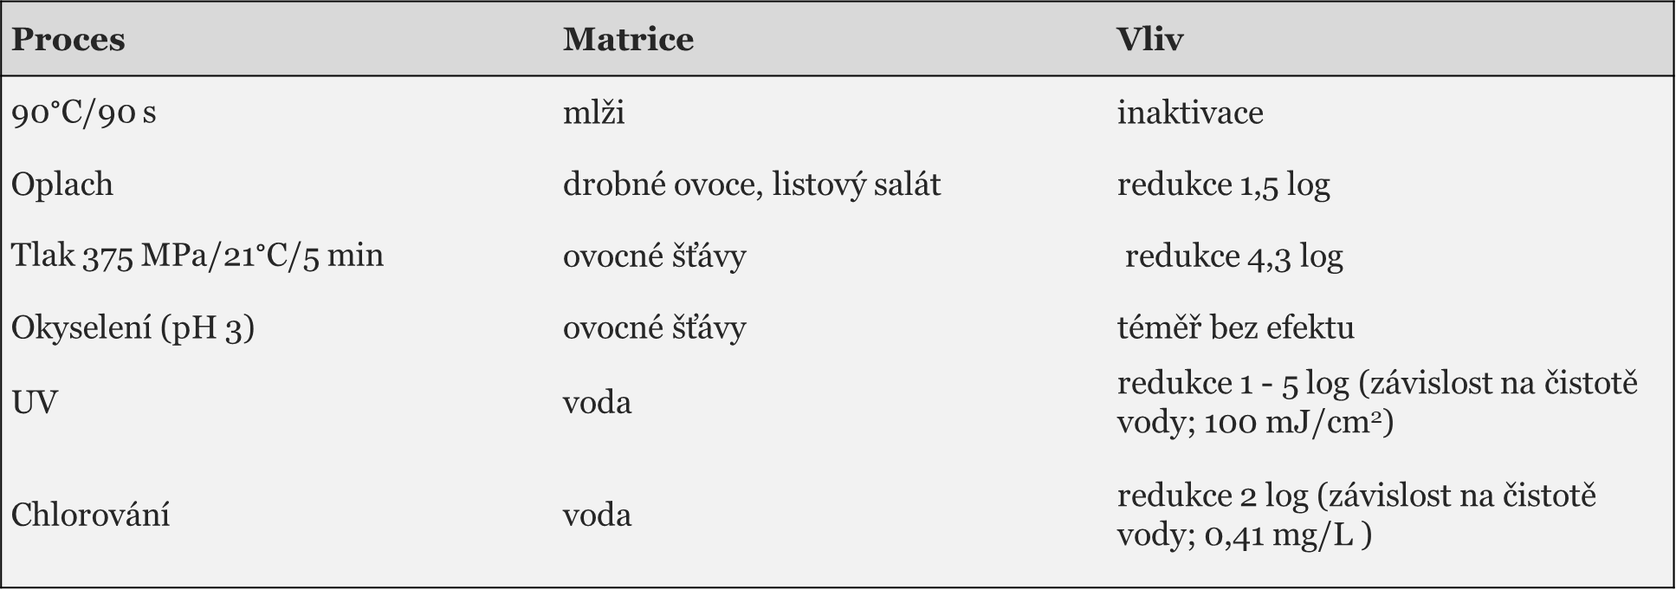
Odolnost virů souvisejících s alimentárním onemocněním
Odolnost vůči vlivům vnějšího prostředí (chlad, acidorezistence, běžné desinfekční postupy) → persistence dny, měsíce, roky
29

Slide 30
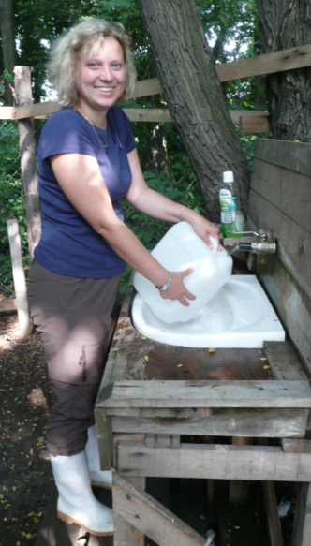
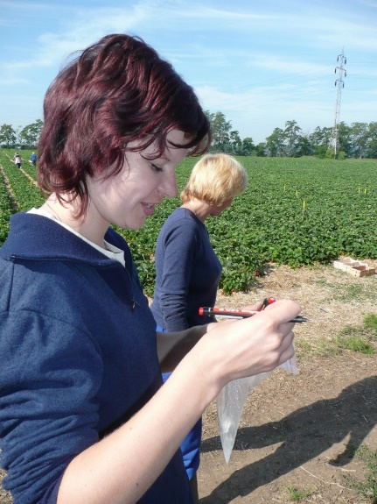
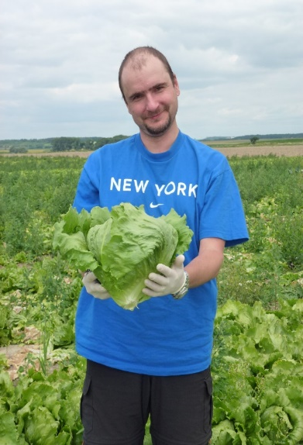
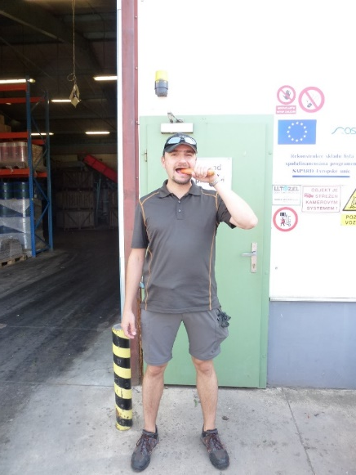
Povrchová voda ČR (zelenina)
Farmy | NoV | HAV
Zelenina | 1/318 | 0/318
Voda | 1/12 | 0/12
Prostředí (stěry) | 0/58 | 0/58
Bylinky | 4/115 | 0/115
Voda | 5/14 | 0/14
Prostředí (stěry) | 2/80 (ruce sběračů) | 0/80
Projekt MZe QJ1210113
spolupráce ZÚČM
30

Slide 31
Povrchová voda ČR (drobné ovoce)
Farmy | NoV | HAV
Jahody | 2/156 | 0/156
Voda | 3/23 | 0/23
Prostředí (stěry) | 3/218 (ruce sběračů, toalety) | 0/218
Tržní síť
Jahody CZ | 0/45 | 0/45
Jahody dovoz | 1/24 | 0/24
Ovoce mrazené | 0/72 | 0/72
Ostatní (maliny, borůvky, ostružiny) | 1/83 | 0/83
Projekt MZe QJ1210113, spolupráce ZÚČM
31

Slide 32
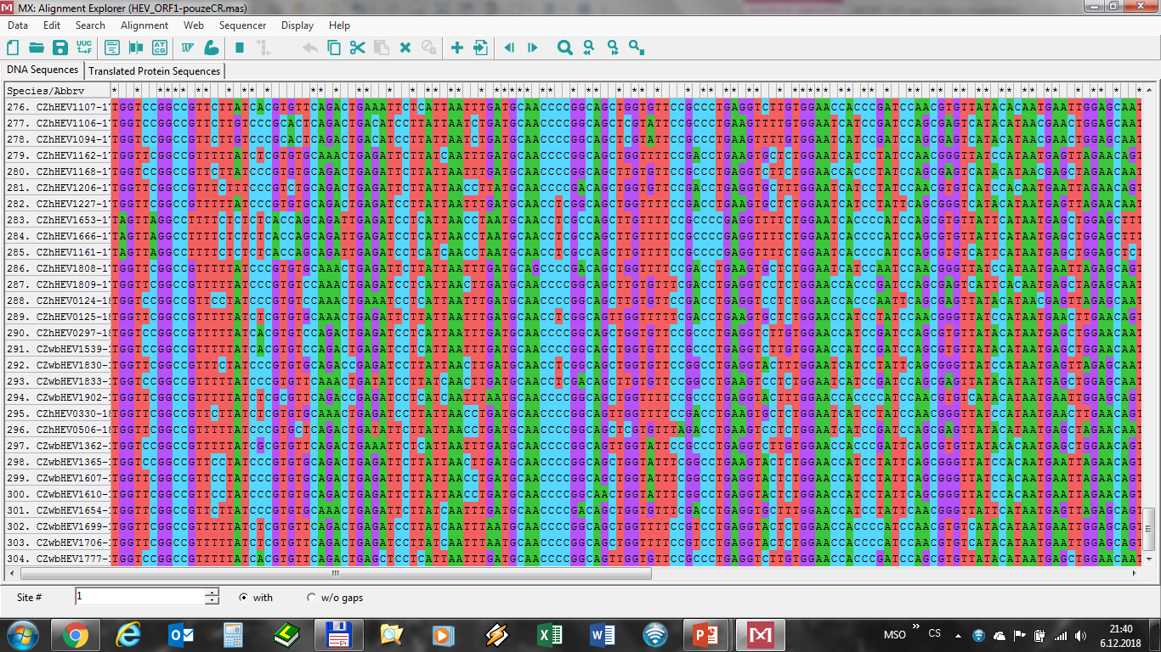
Molekulární epidemiologie
Snaha o dosledování vehikula/zdroje kontaminace
Potvrzení/vyvrácení epidemiologických souvislostí
Porovnání sekvencí genomu virových agens prokázaných u lidí × prostředí × potravin

Slide 33
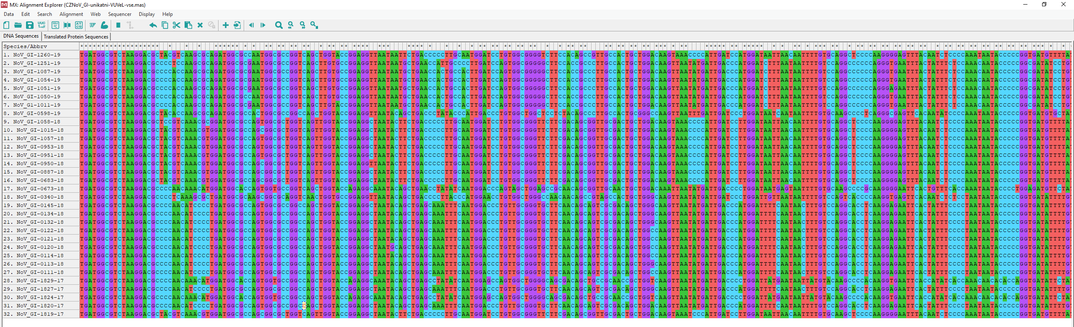
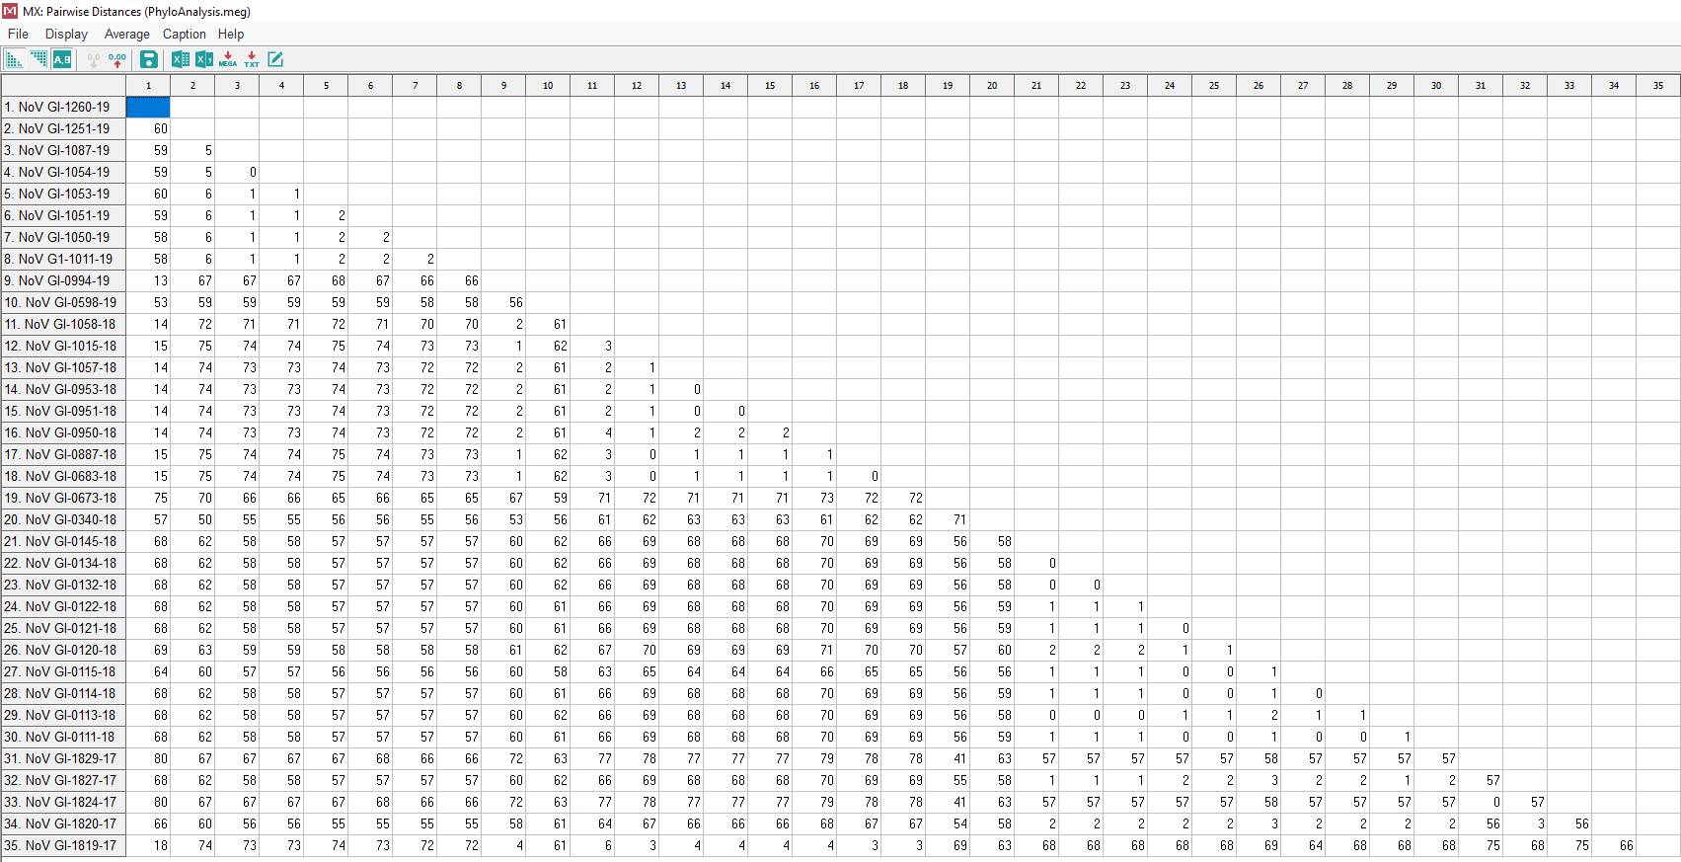
Noroviry - pitná voda, epidemiologické souvislosti
 | 2013 | 2014 |  | 2015 | 2016 | 2017 | 2018 | 2019
NoV GI | 5 / 10 | 4 / 18 | 2 / 14 | 6 / 32 | 6/40 | 3/26 | 2/23 | 2/44
NoV GII | 5/10 | 3/ 18 | 1/ 14 | 9 / 32 | 5/40 | 0/26 | 1/23 | 1/44
Spolupráce KHS, podpora grantu MZ 17-31921A
33

Slide 34
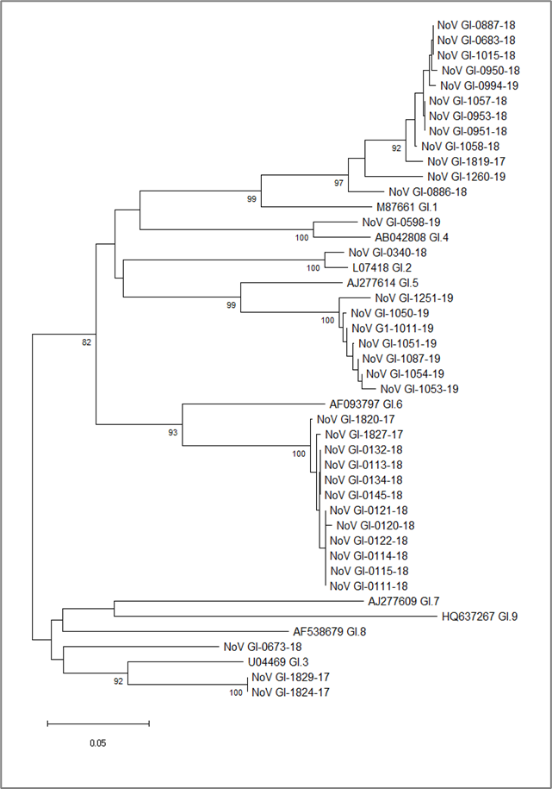
Noroviry - pitná voda, epidemiologické souvislosti
NoV I
NoV II
34

Slide 35
Virus hepatitidy A – epidemiologické souvislosti
Epidemie VHA (Liberecký kraj)
voda vstup, výstup z komunální ČOV – HAV +
čistírenské kaly– HAV +
sekvenčně shoda s kmenem prokázaným u tamních VHA pacientů
Epidemie VHA (Moravskoslezský kraj)
voda výstup z domácí ČOV – HAV +
pitná voda (blízká studna) – HAV +
sekvenčně shoda s kmenem prokázaným u uživatelů studny
přenos pitnou vodou podpořen epidemiologickými daty
35
Spolupráce KHS, podpora grantu MZ 17-31921A

